Slide 1
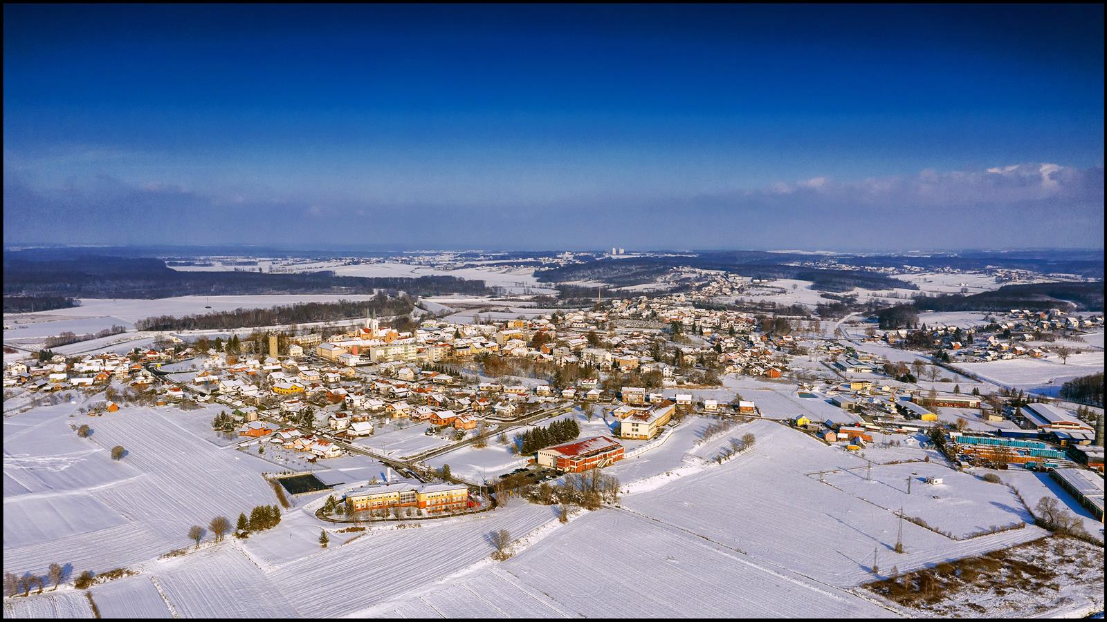
POVIJEST ČAZME

Slide 2
Čazma je jedan od najstarijih gradova u Hrvatskoj, bogate povijesti.
Arheološki nalazi svjedoče o naseljenosti Čazme u pretpovijesno i rimsko doba.
Spominje se i 1094. godine, kada mađarski kralj Ladislav Čazmu daje kao posjed zagrebačkom biskupu, kod osnivanja zagrebačke biskupije.
Svojevremeno je u njoj bio utemeljen Kaptol odakle je Herceg Koloman, brat kralja Bele IV. upravljao Hrvatskom.

Slide 3
Godina koja se obilježava kao godina utemeljenja grada Čazme je 1226..
Tada je biskup Stjepan II. Babonić na obali rijeke Česme osnovao župu i izgradio dominikanski samostan te danas nadaleko poznatu po svojoj spomeničkoj i kulturnoj vrijednosti, Crkvu svete Marije Magdalene.

Slide 4
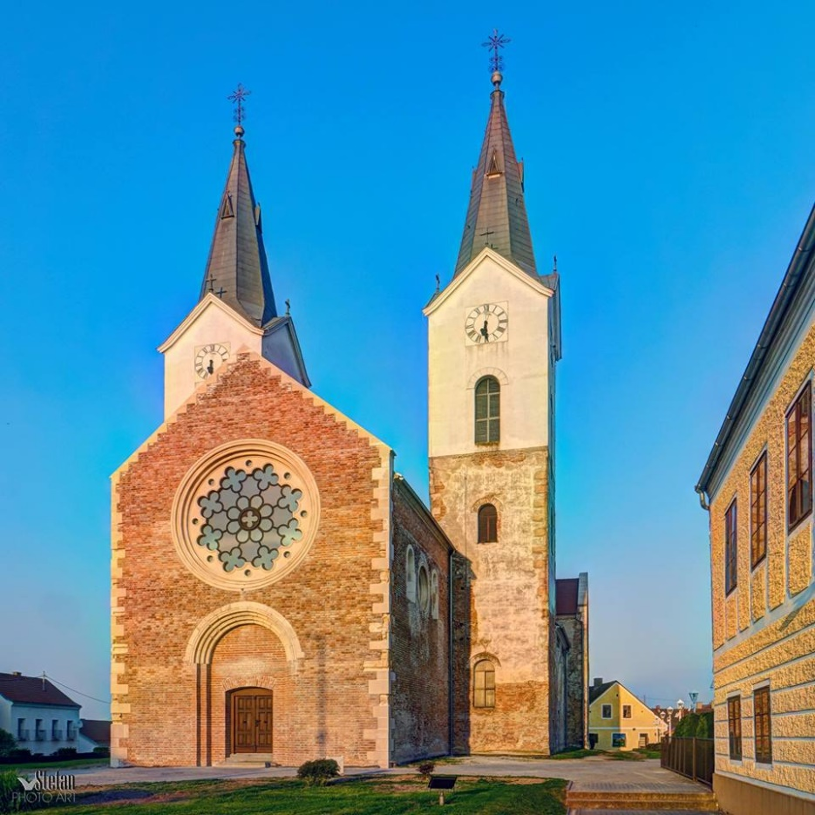
Crkva sv. Marije Magdalene

Slide 5
Stoljećima je Čazma – zahvaljujući postojanju Kaptola te djelovanju redovničkih zajednica bila sjedište pismenosti i kulture središnje Hrvatske.
Osim toga, bila je i vrlo lijepo izgrađen grad s najsjajnije izgrađenom biskupovom palačom te drugim sakralnim i svjetovnim građevinama.

Slide 6
Osim kaptolske Crkve sv. Duha, dominikanske Crkve sv. Marije Magdalene i Crkve sv. Ivana, u Čazmi je bila i Župna crkva sv. Katarine i Crkva sv. Andrije.
Na nekoliko kilometara od Čazme bile su Crkva sv. Vida u Grabovnici, Crkva sv. Marije u Dragancu, Crkva sv. Petra i Pavla u Bijeniku (današnjem Pobijeniku), Crkva sv. Martina u Martincu te druge kapele i crkve.

Slide 7
Čazmanski zborni kaptol i dominikanski samostan djelovali su do provale Turaka 1552. godine.
Kasnije je Čazma potpala pod vlast Vojne krajine koja je upravljala tim područjem do 1871., kad se pripojila ostalom, civilnom dijelu Hrvatske.
Potkraj 19. stoljeća Čazma se razvila kao trgovište i središte kotarske oblasti.
Čazma je danas gospodarsko i kulturno središte sjeverne Moslavine.

Slide 8
